Slide 1

EL IMPODER DE LOS CRISTIANOS EN LA VIDA PÚBLICA
Fernando Vidal (U. Pontificia Comillas)
Jornada de Apostolado Seglar, 28/06/2025

Slide 2
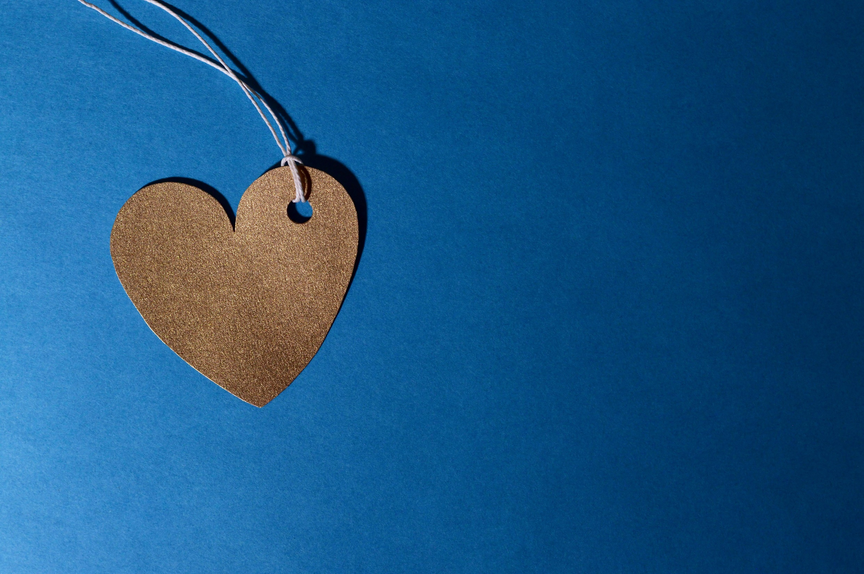
ES LA HORA DEL AMOR
Todo lo amado se salva
Responsabilidad inexcusable: estamos llamados a la plaza pública desde Pentecostés
Dios ha hecho con nosotros una ALIANZA , personal y como pueblo.
Tenemos capacidad y posibilidad

Slide 3
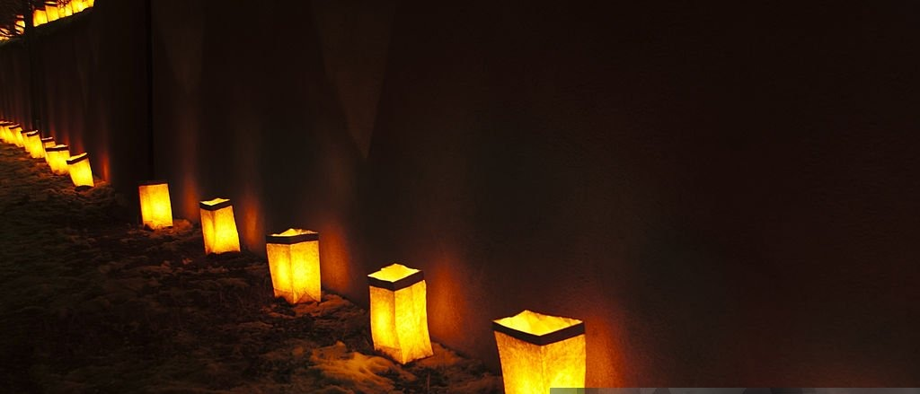
SER LUMINARIAS DE ESPERANZA
No podemos cambiar el mundo pero podemos cambiar el mundo de una persona
¿Qué queda por amar?
Ser “Peregrinos de Esperanza”
Ser mejores de lo que esperábamos y enraizarnos a más profundidad

Slide 4
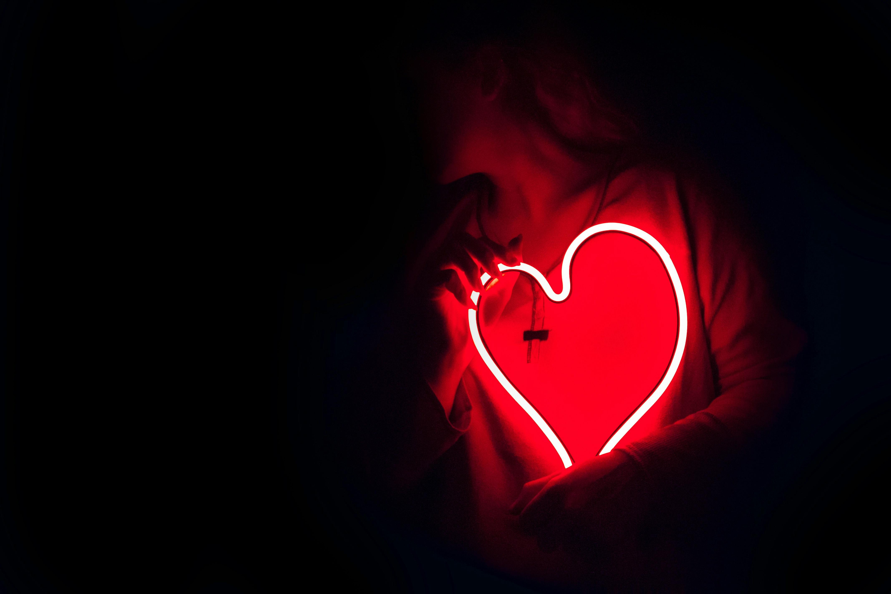
DAR AMOR A MANOS LLENAS
Amar en la vida pública no = activismo
Si no creamos, destruimos
Podemos elegir cooperar con Dios en ese amor incesante y actuante en el mundo.

Slide 5
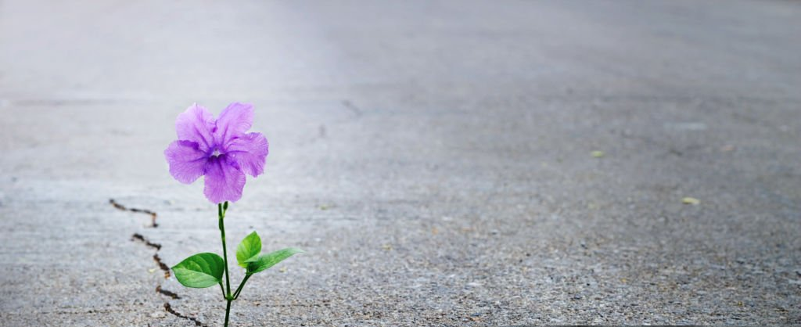
LO PROPIO NUESTRO ES EL IMPODER
El amor todo lo puede
La acción más transformadora es la oración
Resurrección: Dios más fuerte que la muerte
No sólo podemos amar, pero cuando amamos somos lo que somos de verdad
Ejercicio del impoder en la vida pública, singularidad del cristiano.

Slide 6

LA FUERZA TRANSFORMADORA DE LA ALABANZA
Alabar y servir. Marta y María
Todo servicio a los pobres es alabanza a Dios cantada
Integrar políticas de vida y de sentido

Slide 7
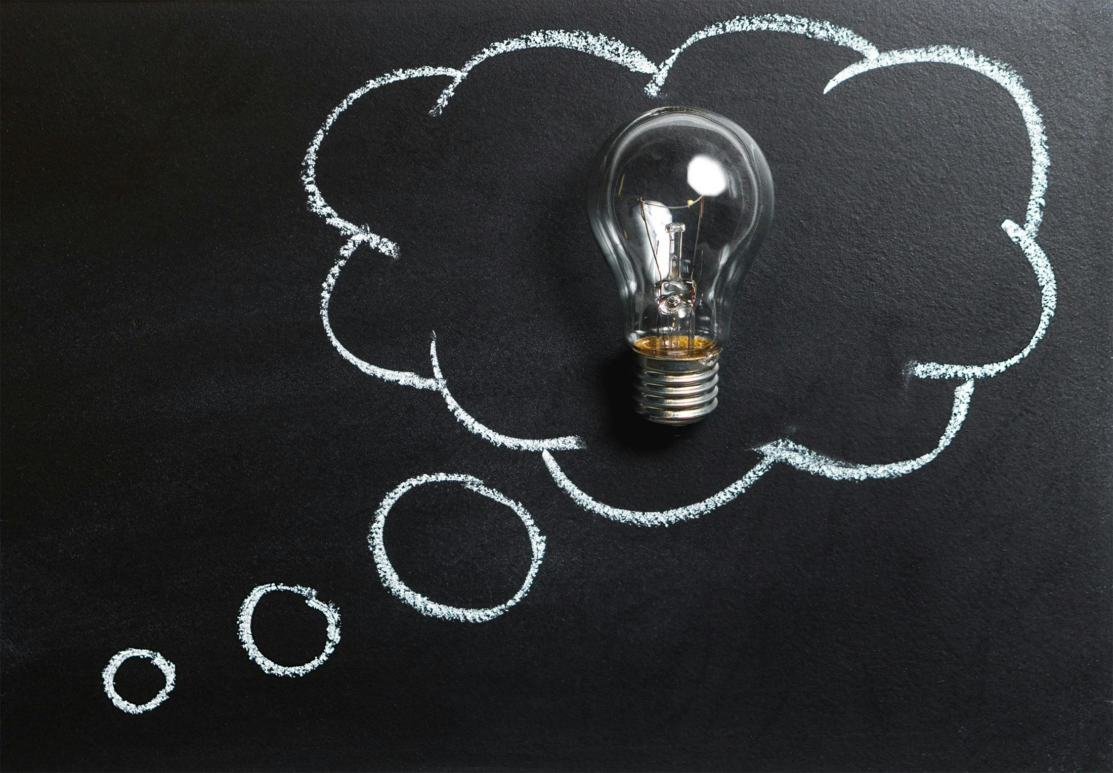
LA IMAGINACIÓN AL IMPODER
Todos somos responsables. No hay labor pequeña
Unirnos en lo esencial porque es lo esencial lo que está amenazado.
Jesús, innovador revolucionario en lo mayor y en las cosas más pequeñas

Slide 8
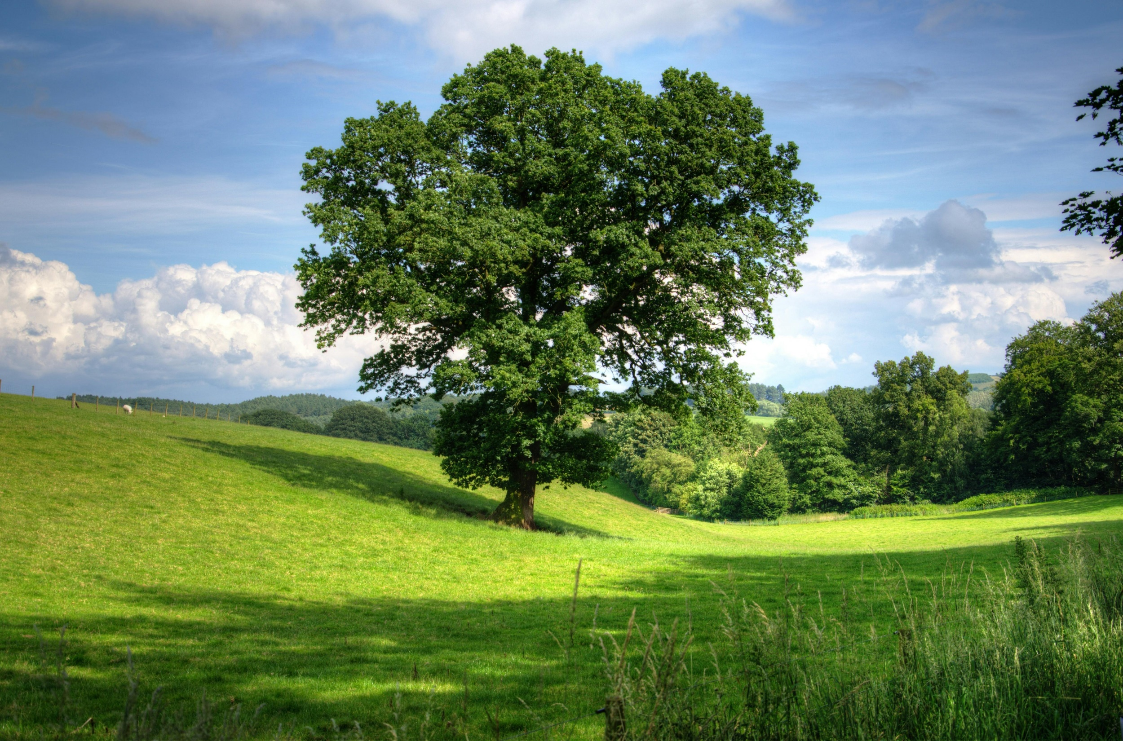

LA RENATURALIZACIÓN
Nos hemos separado de la naturaleza, de nuestra naturaleza
Renaturalizar es cuidarnos, cuidar de verdad y cuidar la verdad.
Recuperar una unión profunda y respetuosa con la vida

Slide 9
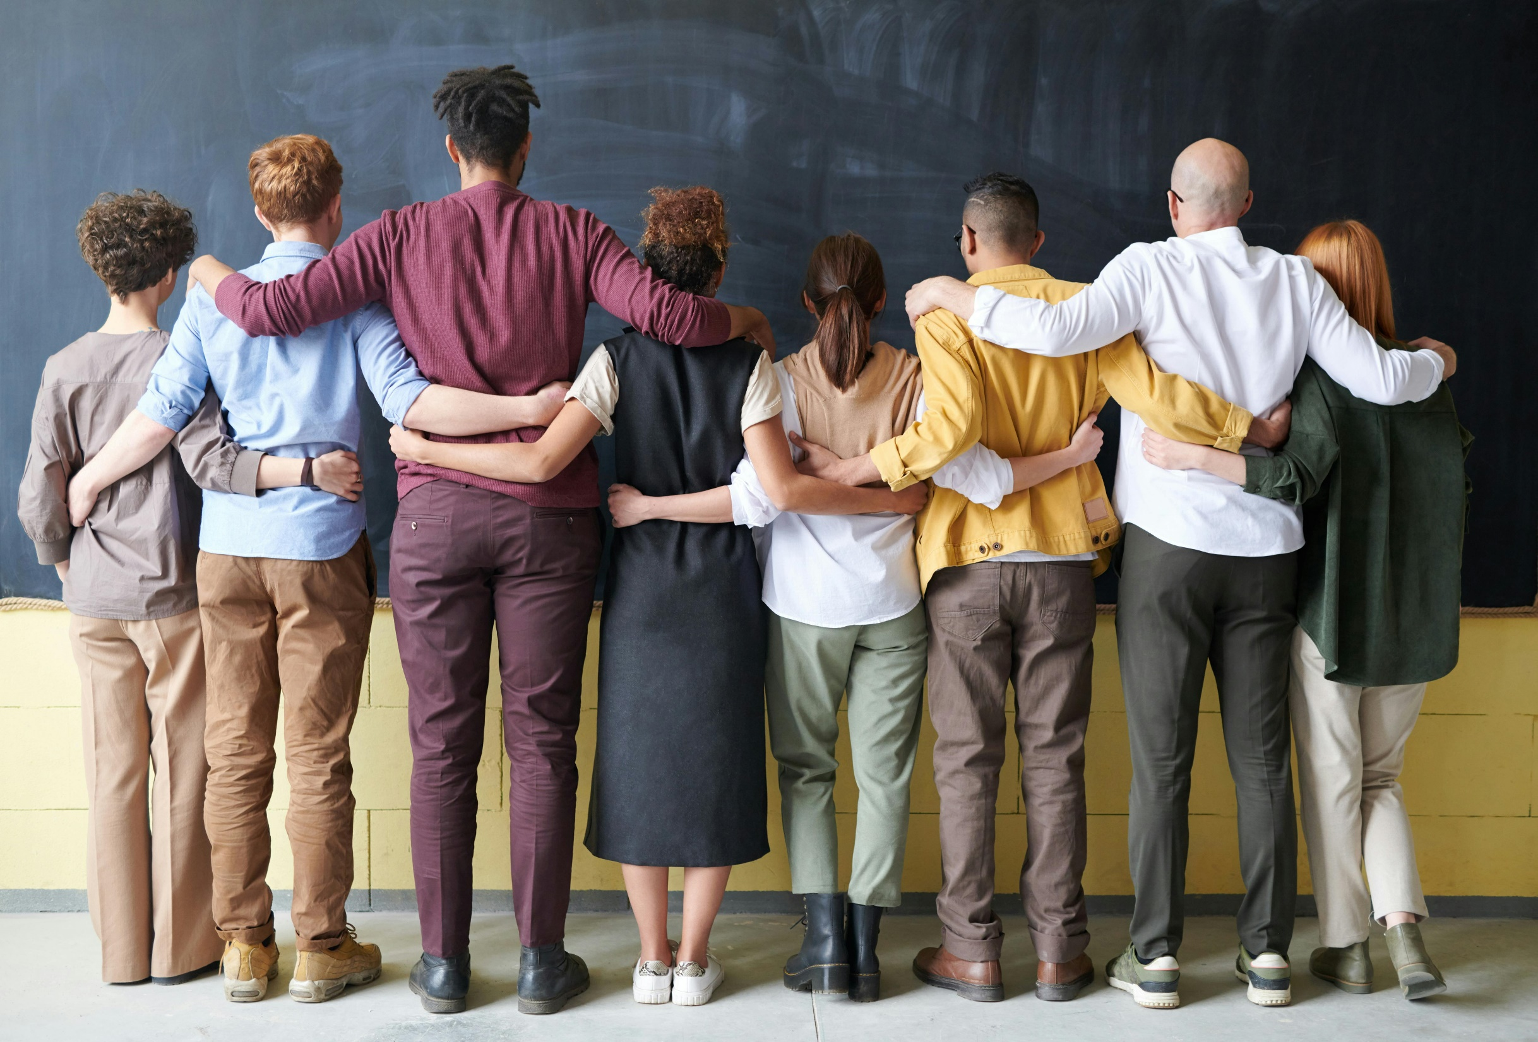

LA GRAN REVINCULACIÓN
Restaurar los vínculos perdidos con las personas y la experiencia de pueblo.
Encuentro, celebración de la vida, relación, reflexión.
Parroquia, herramienta para la revinculación
Lugares de vinculación cordial

Slide 10

DEMOCRACIA SINODAL
Sinodalidad, inspiración para la democracia
Eje vertical y horizontal

Slide 11

EL ARTE DE LA ESPERANZA
La belleza conecta con lo más profundo del corazón humano
Compromiso transformador
Primer discernimiento, intuición de la belleza.

Slide 12
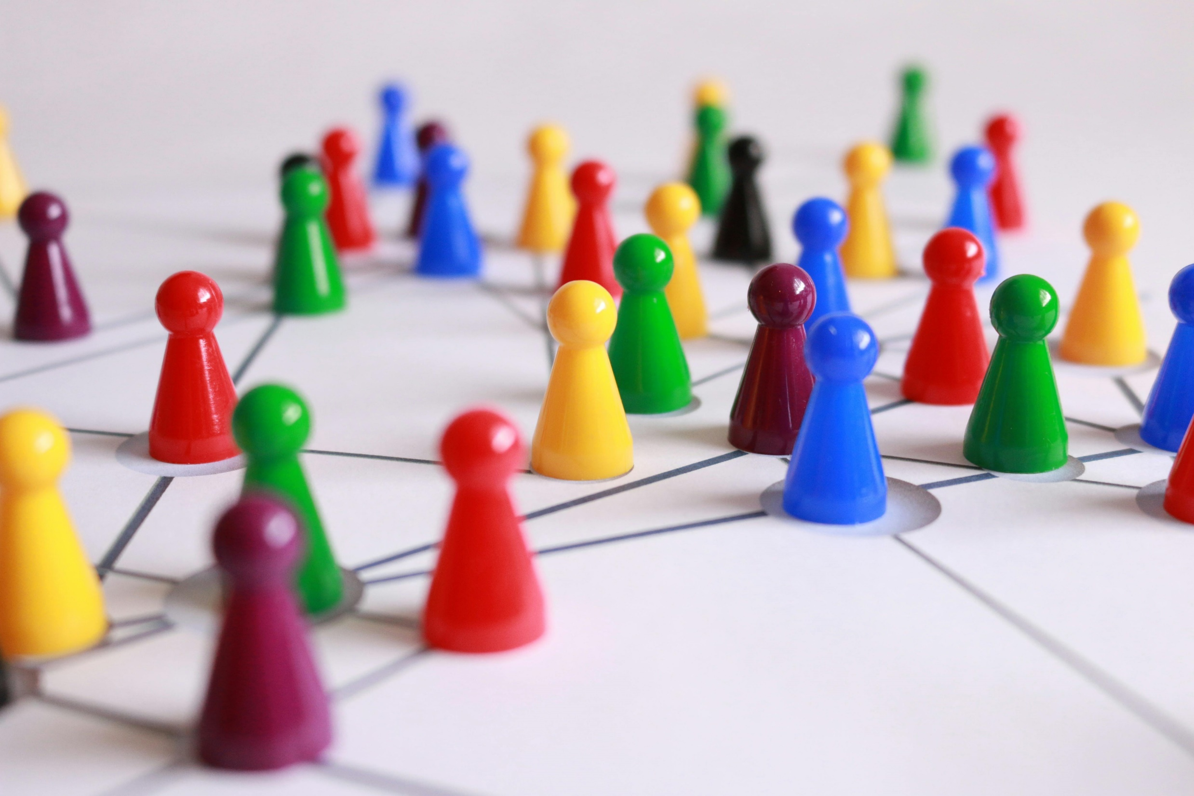

CONSTRUCTORES DE SOCIEDAD CIVIL
Debilidad de la sociedad civil española, sin pulmones ciudadanos
Ser vinculadores y promotores de asociacionismo
Crear redes

Slide 13
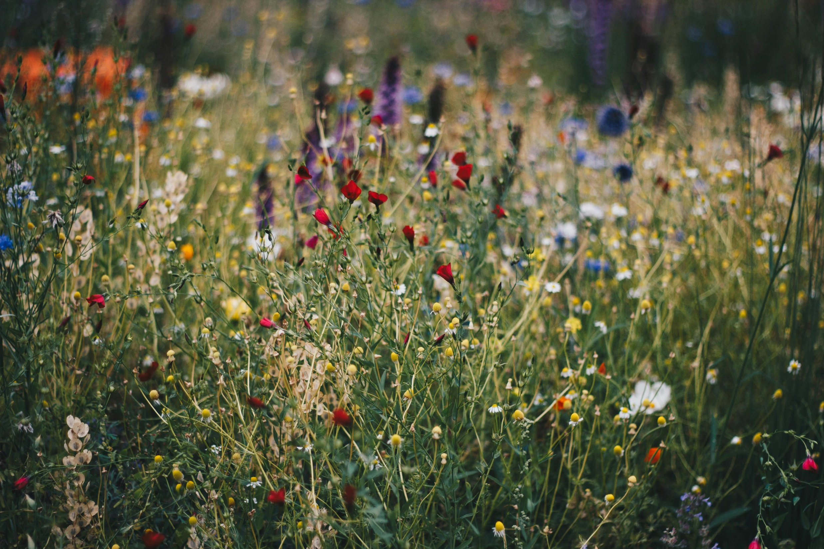
Seamos lo que mejor sabemos ser:
AGENTES DE IMPODER EN LA VIDA PÚBLICA.

Slide 14

GRUPOS A LAS 4 DINÁMICAS

